Slide 1
Skew Detection
Naším hlavním cílem bylo vytvoření “slabých” klasifikátorů (detektorů) na rozpoznaní zkosení písmen.
Zkosené písmeno je písmeno deformované maticí 2*2 ve tvaru, kde α je úhel zkosení.
Podrobnější vysvětlení na:
https://en.wikipedia.org/wiki/Shear_mapping

Slide 2

Vizualizace výsledků
Úhel odchylky od vertikálního směru.
Zelená přímka je správný směr.
Červená přímka je směr, který našel detektor.

Slide 3


Detektor nejužšího profilu
Najde nejužší profil písmene, který považujeme za správný směr a vrátí úhel zkosení.

Slide 4


Detektor středů úvratí
V horních a dolních 10%(lze změnit parametrem precision) najde body nejvíce vlevo a vpravo a aritmetickým průměrem najde středy horní a spodní části písmene. Předpokládáme, že tyto středy by měli být nad sebou, a tak případnou odchylku vracíme jako úhel zkosení písmene.

Slide 5


Detektor dominantního směru
Pomocí histogramu a normálové rozdělení určíme dominantní směr, který předpokládáme, že by měl být vertikální. (https://en.wikipedia.org/wiki/Normal_distribution)

Slide 6


Detektor nejdelší hrany písmene
Najde nejdelší hranu písmene. Předpokládáme, že nejdelší hrana písmene je vertikální. Pokud není, vrátí detektor úhel zkosení.
Detektor je závislý na správně přednastavené aproximaci, která více než u ostatních ovlivňuje výsledek tohoto detektoru.

Slide 7


Detektor levé a pravé hrany písmene
Je dvojitým detektorem. Má zabudovaný parametr na přepínání mezi hledáním úhlu zkosení na pravé/levé straně písmene.

Slide 8
Společné parametry
ApproximatioMethod – využívá předem nadefinové approximace (zjednodušení obrysu)
Epsilon – číslo v desetiném tvaru, určující approximaci (využívá funkci “approxPolyDP”, více info na: http://en.wikipedia.org/wiki/Ramer-Douglas-Peucker_algorithm )
Precision – určuje oblast, ze které se vybírájí rohové body (pouze u CentersSkDet a LeftRightHullSkDet)

Slide 9
Prozatimní výsledky
Jako úspěšné rozpoznání jsme brali úhel +-3° od skutečného úhlu zkosení.
Jednotlivé detektory mají 52 – 68% úspěšnost.
U 92,82% z 439488 různě zkosených znaků, alespoň jeden ze slabých detektorů našel spravný úhel zkosení.

Slide 10
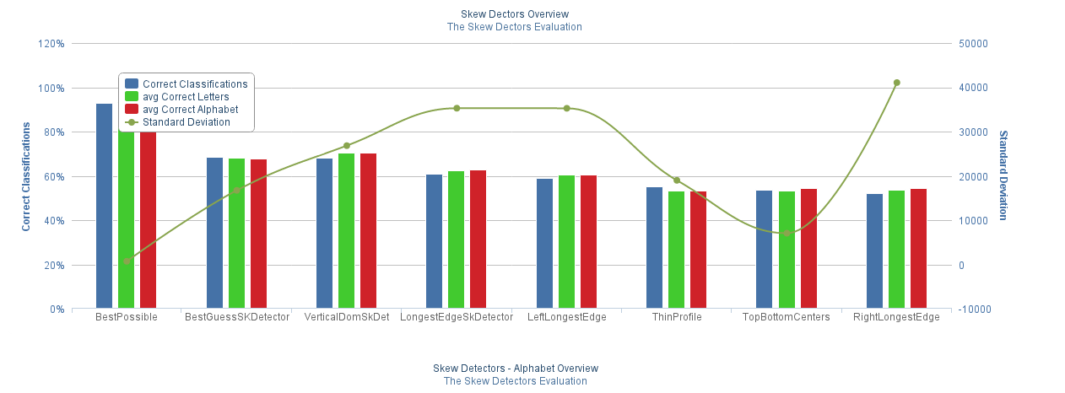
Prozatimní výsledky

Slide 11
TODO-k dodělání
Napsat detektor, který bude určovat míru věrohodnosti úhlů detekovaných “slabými” detektory a vybere nejvěrohodnější.
Sedmý detektor, který najde zklopenou simetrii a detekuje úhel zklopení.

